Slide 1

千锋HTML5学院
第二阶段javascript课程课件

Slide 2
javaScript基础目录
1
什么是javascript，javascript能干啥
2
javaScript的组成部分
3
Javascript的标签
4
Javascript数据类型，变量，
5
运算符
Notes:
田江：
QQ: 7701037或3175963536
Tel：18991274261

Slide 3
JavaScript基础
什么是javaScript，javaScript能干啥
JavaScript是一种基于对象和事件驱动的客户端脚本语言。
JavaScript能完成的功能多得去了？
  用户交互（表单验证）
  网页特效（漂浮的广告）
  客户端的显示（页面内容，速度快）
  网页游戏
  地图搜索
  股市信息查询
  web聊天
  ……

Slide 4
JavaScript基础
JavaScript的历史
JavaScript 诞生于 1995 年。 它当时的目的是为了验证表单输入的验证。 因为在 JavaScript问世之前，表单的验证都是通过服务器端验证的。而当时都是电话拨号上网的年代，服务器验证数据是一件非常痛苦的事情。
1995 年， 当时工作在 Netscape(网景)公司的布兰登(Brendan Eich)为解决类似于 “向服务器提交数据之前验证”的问题。在 Netscape Navigator 2.0 与 Sun 公司联手开发一个称之为LiveScript 的脚本语言。为了营销便利，之后更名为 JavaScript

Slide 5
JavaScript基础
JavaScript的组成
javascript
ECMAScript
BOM
DOM
ECMAScript：是一种由Ecma国际(前身为欧洲计算机制造商协会,英文名称是European Computer Manufacturers Association)通过ECMA-262标准化的脚本程序设计语言。这种语言在万维网上应用广泛，它往往被称为JavaScript或JScript，但实际上后两者是ECMA-262标准的实现和扩展
BOM： Browse Object Model
DOM： Document Object Model

Slide 6
JavaScript基础
javaScript标签
<script type=“text/javascript”></script>
第一句javascript代码：
alert(“亲，是否对我似曾相识！”) ;
第二句：
  document.write(“亲，我在页面上，跟alert不一样噢！”);
每句话后面要写分号
document.write可以输出任何HTML的代码

Slide 7
JavaScript基础
javaScript和HTML的执行顺序
Javascript和HTML代码在同一个文件中写，它们的执行顺序是从上朝下，谁在前先执行谁，一般来说，没有特殊需求，javascript代码写在<head>与</head>中间，当然javascript代码写在html文件的任何地方都可以。
Javascript标签可以出现多个。

Slide 8
JavaScript基础
编辑工具和运行环境
编辑工具：写代码的工具
如：dreamweaver，editplus，Notepad++
运行环境：看结果的地方
如：IE，firefox，chrome

Slide 9
JavaScript基础
javaScript注释
单行注释 //
多行注释 /* */
文档注释 /** */

Slide 10
JavaScript基础
javaScript文件引入方式
javaScript文件引入方式
<script type="text/javascript" src="demo1.js" ></script>
注意：
1、不可以使用单标
<script type="text/javascript" src="demo1.js“/ >
2、不可以在标签中写代码
<script src="demo1.js">alert('xxxx')</script>;

Slide 11
JavaScript基础
<script>标签的属性
language已废弃。原来用于代码使用的脚本语言。由于大多数浏览器忽略它，所以不要用了。
src 表示要引入的外部文件
type 表示脚本语言的类型

Slide 12
JavaScript基础
原样输出标签的内容
  &lt; 是 “<”
  &gt; 是 “>”

Slide 13
JavaScript基础
变量的定义
变量定义：
  var age; //var 是关键字，age是变量名
赋值：
age = 20;
定义的同时赋值：
var age=20；
可以一次定义多个变量：
var name=“江泽民", age=18，weight=108;
也可以不要var，但强烈不推荐。

Slide 14
JavaScript基础
关键字
保留字
关键字和保留字
关键字
保留字
Break | Else | New | var
Case | Finally | Return | void
Catch | For | Switch | while
Continue | Function | This | with
Default | If | Throw
Delete | In | Try
Do | Instanceof | Typeof
Abstract | Enum | Int | short
Boolean | Export | Interface | static
Byte | Extends | Long | super
Char | Final | Native | synchronized
Class | Float | Package | throws
Const | Goto | Private | transient
Debugger | Implements | Protected | volatile
Double | Import | Public
  尽管保留字在这门语言中还没有任何特定的用途。但它们有可能在将来被用作关键字。

Slide 15
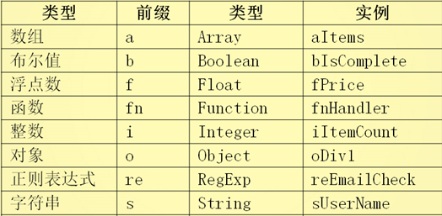
JavaScript基础
JS的标识符
JS的标识符：
  标识符是指JS中定义的符号，例如：变量名、函数名等。
  标识符可以由任意的大小写字母、数字、下划线(_)和美元符($)组成，但是不能以数字开头，不能是js中的保留关键字。
  标识符区分大小写，如：age和Age是不同的变量。但强烈不建议，用同一个单词的大小写区分两个变量。
变量的命名(见名知意)：

Slide 16
JavaScript基础
数据类型
String：字符串；
Number：数字（整数，浮点数）
Array：数组
Object：对象
布尔类型：Boolean a==b
特殊类型 Null、Undefined
  如果alert(abc)一个不存在的变量，会直接报错，而不是undefined，可见undefined和真正的未定义还是有些区别的。因为它是一种特殊类型。
  null也是一种值，但逻辑含义是没有值，它是对象Object类型
  typeof关键字
  变量类型在赋值时才能确定

Slide 17
JavaScript基础
JS是弱类型的语言
js是弱数据类型的语言，容错性较高。
定义时不需要定义类型，赋值赋的是啥类型就是啥类型
var temp；//temp时啥数据类型？不确定
temp= 12;//temp变量是数字类型
temp = “hello”;//temp变量变成了字符串类型
怎么运行查看变量的类型
var x=123;
alert(typeof x);

Slide 18
JavaScript基础
运算符
算术运算符（+，-, *,/,%）
字符串和变量的拼接(+)
关系运算符
  <、>、<=、>=、==、===、!= !==
逻辑运算符
  && 与、|| 或、! 非
赋值运算符
  =、+=、-=、*=、/=、%=
自增、自减
  ++a, a++
  --a, a--

Slide 19
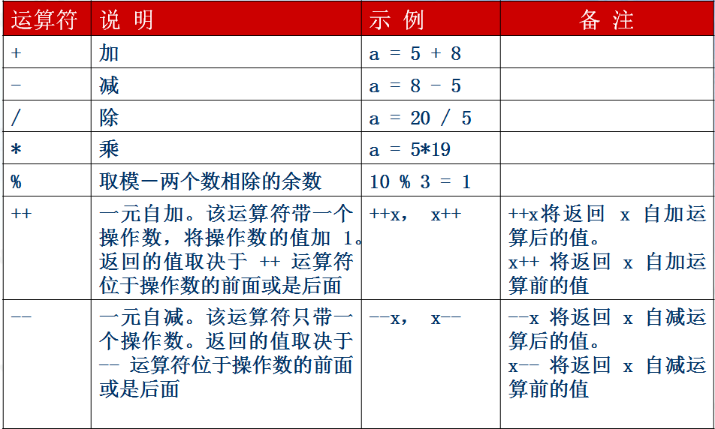
JavaScript基础
算术运算符

Slide 20
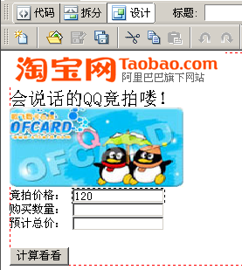
JavaScript基础
类型的转换
  例子：计算两个文本框的和
字符串转换数字类型：parseInt()、parseFloat()
四舍五入Math.round(78.266)--->78

Slide 21
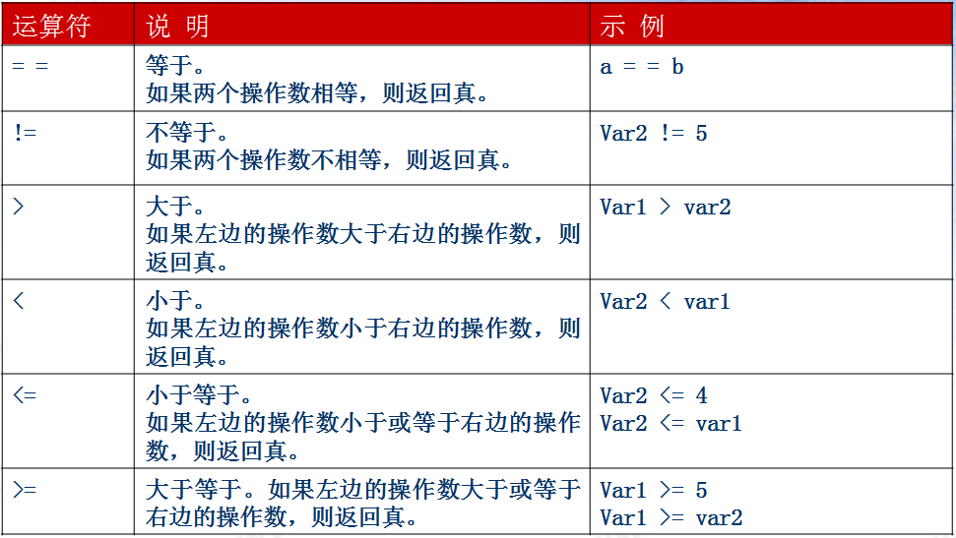
JavaScript基础
关系运算符

Slide 22
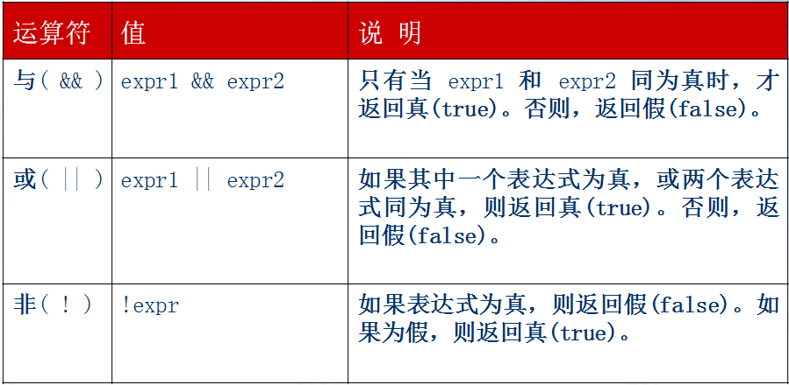
JavaScript基础
逻辑运算符

Slide 23
JavaScript基础
表达式
由运算符和操作数（变量或常量）组成的式子
  算术运算符组成的式子叫算术表达式
  关系运算符组成的式子叫关系表达式或者条件表达式
  逻辑运算符组成的式子叫做逻辑表达式
  ……
  如：2+3；a+5；c>3; a&&b等；

Slide 24
JavaScript基础
示例
把两个文本框里的数字进行交换（交换两个数）

Slide 25
JavaScript基础
作 业
  今天课堂所有的例子代码，照敲两遍
  入职薪水10K，每年涨幅5%，50年后工资多少？
  为抵抗洪水，战士连续作战89小时，编程计算共多少天零多少小时？
  小明要到美国旅游，可是那里的温度是以华氏度为单位记录的。它需要一个程序将华氏温度（80度）转换为摄氏度，并以华氏度和摄氏度为单位分别显示该温度。
  提示：摄氏度与芈氏度的转换公式为：摄氏度 = 5/9.0*(华氏度-32)
  保留3位小数
  将加法的案例改为 可以做加减乘除、求余五种运算

Slide 26


